Slide 1
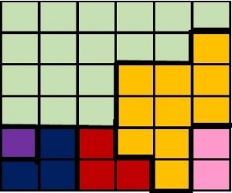
地域計画策定等の支援
資料６
法改正に伴う現状
【地域計画とは】
目標地図
地域での話し合いにより、目指すべき将来の農地利用の姿を明確化する地域計画を定め、地域内外から農地の受け手を幅広く確保しつつ、農地の集積・集約化等を進めるため、令和4年 5月に農業経営基盤強化促進法が改正（施行日：令和5年 4月1日）＜府内対象地区：７７０集落＞
農地ごとの利用意向を地図化した現況地図などを元に、目指すべき農業の将来像を文書で取りまとめる。
地域農業の将来の担い手等を定め、農業者ごとに担う農地を位置付けた目標地図を加えて作成。
A
B
C
D
貸付、拡大希望などの意向で農地を色分けし、将来の担い手（A～D）へ集約
大阪府としての目的
＜地域計画策定による効果＞
＜おおさか農政アクションプランの目標を実現＞
・新規就農・企業参入の確保・育成
・担い手の規模拡大
・基盤整備事業の導入・推進
・農地保全・新しい価値創造
〇地域農業の担い手に計画的・面的な農地集約が可能
〇貸借希望農地の把握による新規就農・企業参入の促進
〇国の補助事業や融資等の優遇措置の活用が可能
〇効率的な農地利用に向けた基盤整備の合意形成
〇府民協働活動等による農地保全活動の契機
市町村への支援
農政室に地域計画推進チーム（４名）を設置するとともに、各農と緑の総合事務所に地域計画担当者を設置
農業委員会に対し、地域の特性に応じた指導・助言等を行う支援員（５名）を派遣するとともに、話し合いの合意形成を図るための専門家を確保するなどの費用を市町村・農業委員会へ補助（当初予算：148,891千円）
大阪府版「地域計画策定・実行」の手引きの作成・配布
クラウドサービスを活用したアンケート調査の作成（10市町村）、調査結果の地図化の支援（12市町村）
生産振興等につながる地域計画作成のための伴走支援、地域計画に位置付ける担い手などの情報の提供やマッチングの実施

